Slide 1

v
Kodėl PLACER.LT naudingas klientui,
kuris ieško erdvių ir pramogų?
Sveikatingumo renginių formatai įmonės darbuotojams
PLACER.LT

Slide 2




Susipažinkime
Lina Nosevič atstovauja
PLACER.LT- vienintelė erdvių ir pramogų platforma Lietuvoje, kuri apjungia Lietuvos erdves ir pramogas įvairiuose Lietuvos miestuose
Sveikatinimo projektai bei mokymai
Nacionalinės sanatorijų ir reabilitacijos įstaigų asociacijos vadovė
v
www.placer.lt

Slide 3


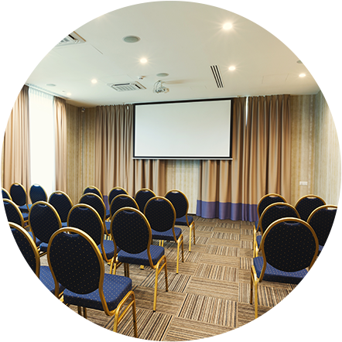


v
v
Įrankis skirtas klientams atrasti erdves ir pramogas visoje Lietuvoje, jas užsisakyti vienu mygtuko paspaudimu.
Mūsų tikslas - padėti klientams rasti erdves ir pramogas vienoje platformoje, o erdvių ir pramogų savininkams padidinti pardavimus.

Slide 4
v
Ko nori ir ko tikisi darbuotojai?
Kodėl PLACER.LT naudingas klientui,
kuris ieško erdvių ir pramogų?
Atlikta bendrovės „Glassdoor“ apklausa parodė,
kad prieš priimdami pasiūlymą dirbti 60 proc. apklaustų darbuotojų peržiūri ir apgalvoja jiems siūlomas papildomas naudas bei privalumus.
Taip pat net 80 proc. darbuotojų verčiau renkasi papildomas naudas nei didesnį atlyginimą.
*šaltinis 5 Awesome Job Benefits That Attract Quality Candidates (glassdoor.com)
Lietuvos konferencijų ir renginių asociacijos (LKRA)

Slide 5
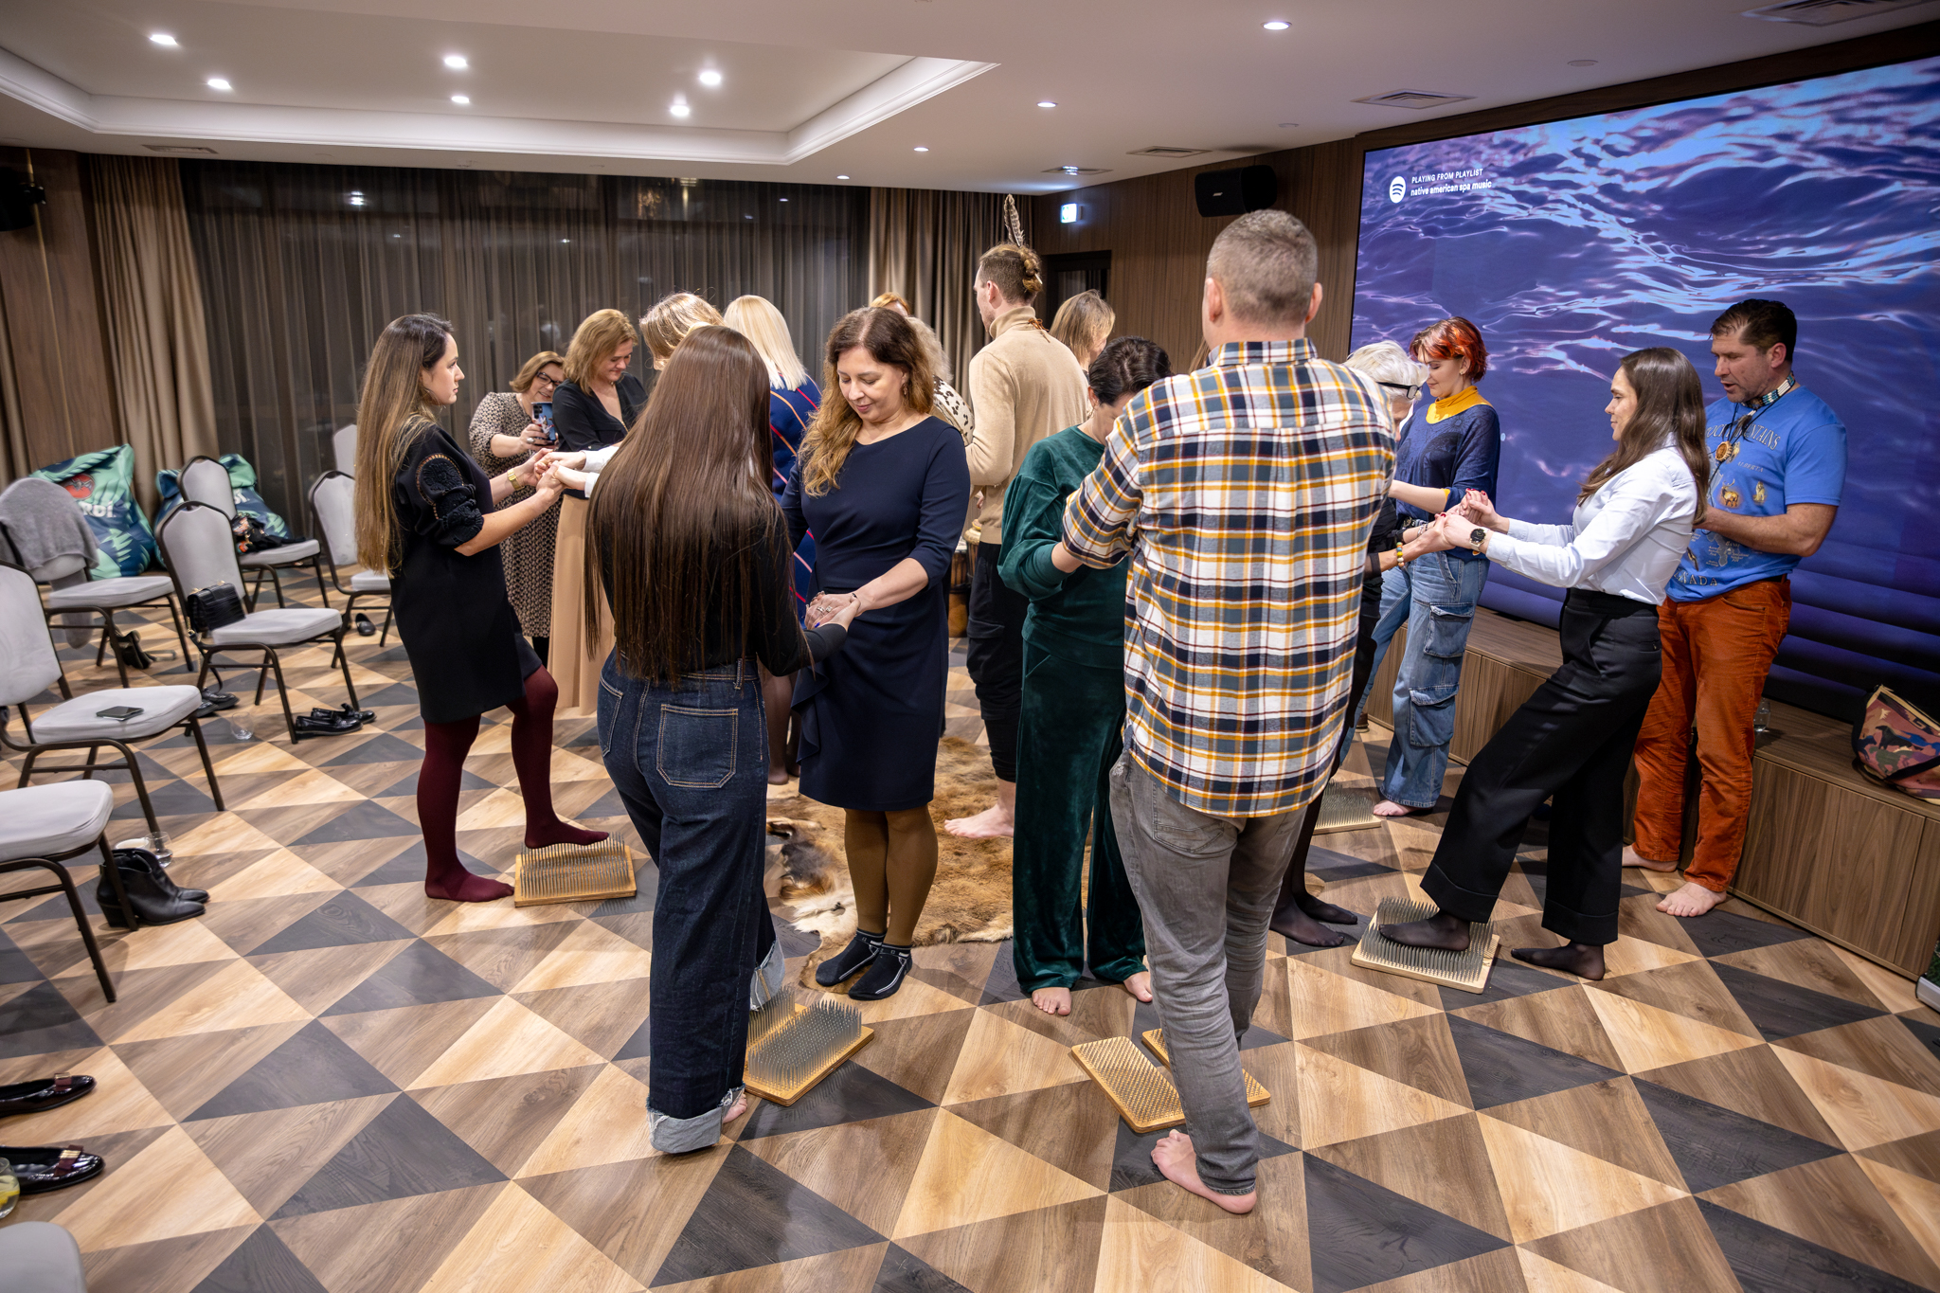
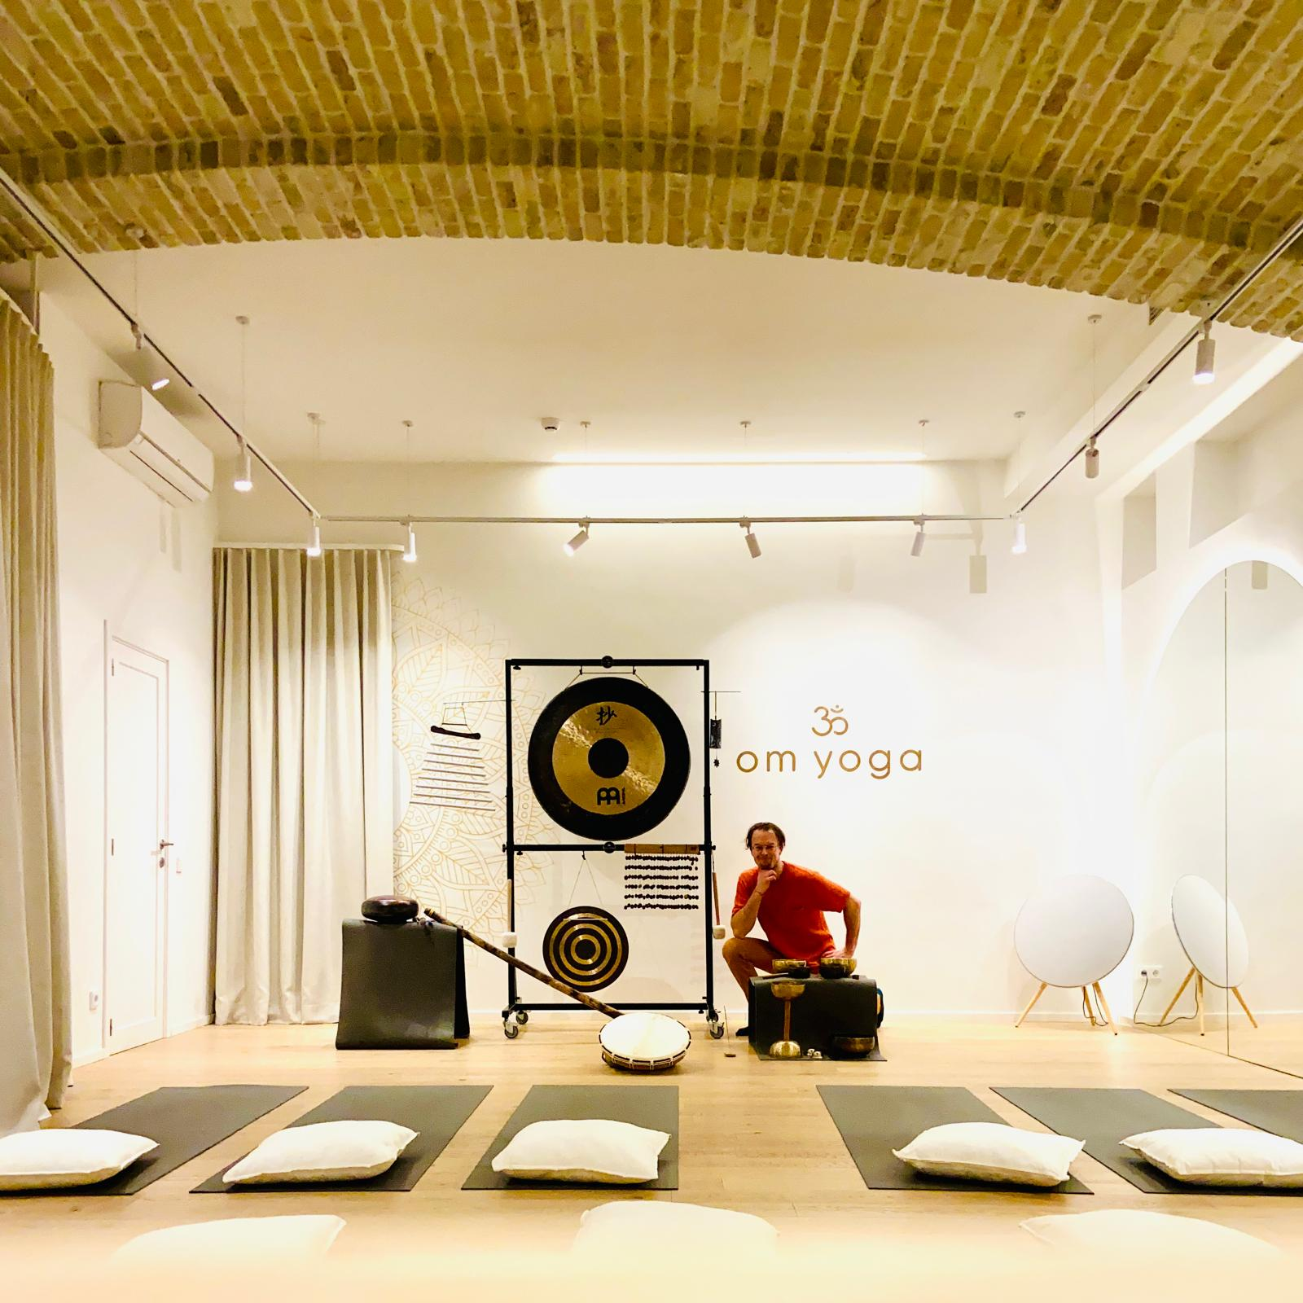
v
Sveikatingumo naujovės?
Kodėl PLACER.LT naudingas klientui,
kuris ieško erdvių ir pramogų?
Lietuvos konferencijų ir renginių asociacijos (LKRA)

Slide 6
v
Sveikatingumo naujovės?
Kodėl PLACER.LT naudingas klientui,
kuris ieško erdvių ir pramogų?
Maudynės šaltame vandenyje
Mechanizuotos masažo lovos, foteliai biuruose, vaisiai
VR meditacijos (virtualūs akiniai)
Joga, miško maudynės, mankštos, paskaitos gyvai ir
online įmonės darbuotojams
Degustacijos: meno, kakavos
Meditacijos online ir renginių metu
Paskaitos apie ilgaamžiškumą, sveikos puoselėjimą, šiaurinis vaikščiojimas
Lietuvos konferencijų ir renginių asociacijos (LKRA)

Slide 7
v
Sveikatingumo tendencijos Lietuvos įmonėse?
Kodėl PLACER.LT naudingas klientui,
kuris ieško erdvių ir pramogų?
Sveikatos patikros programos įmonių darbuotojams
Nuolaidų sistemos (platformos, pvz. Melp, Perks)
Sveikatos draudimas
Psichologų konsultacijos
Susikaupimo meditacijų paskaitos
Walk 15 ir kitos komandinių iššūkių programos
Lietuvos konferencijų ir renginių asociacijos (LKRA)

Slide 8
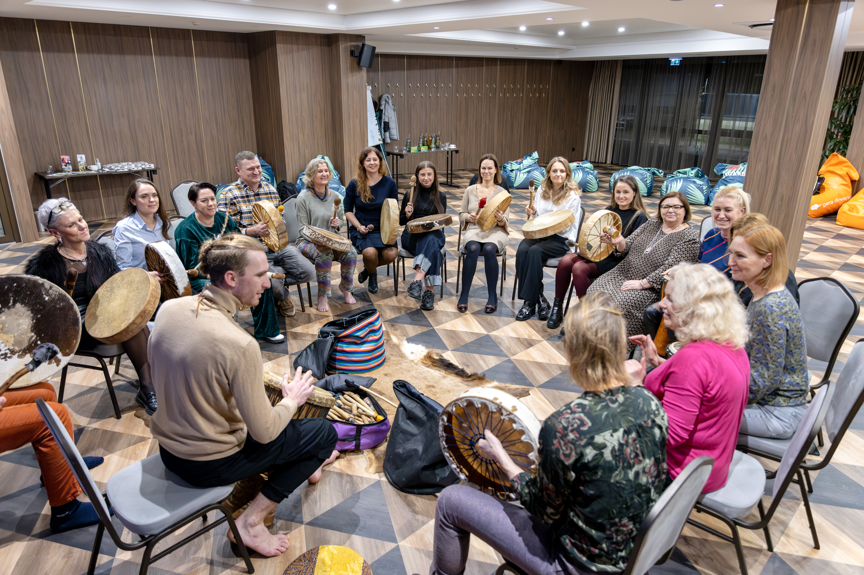
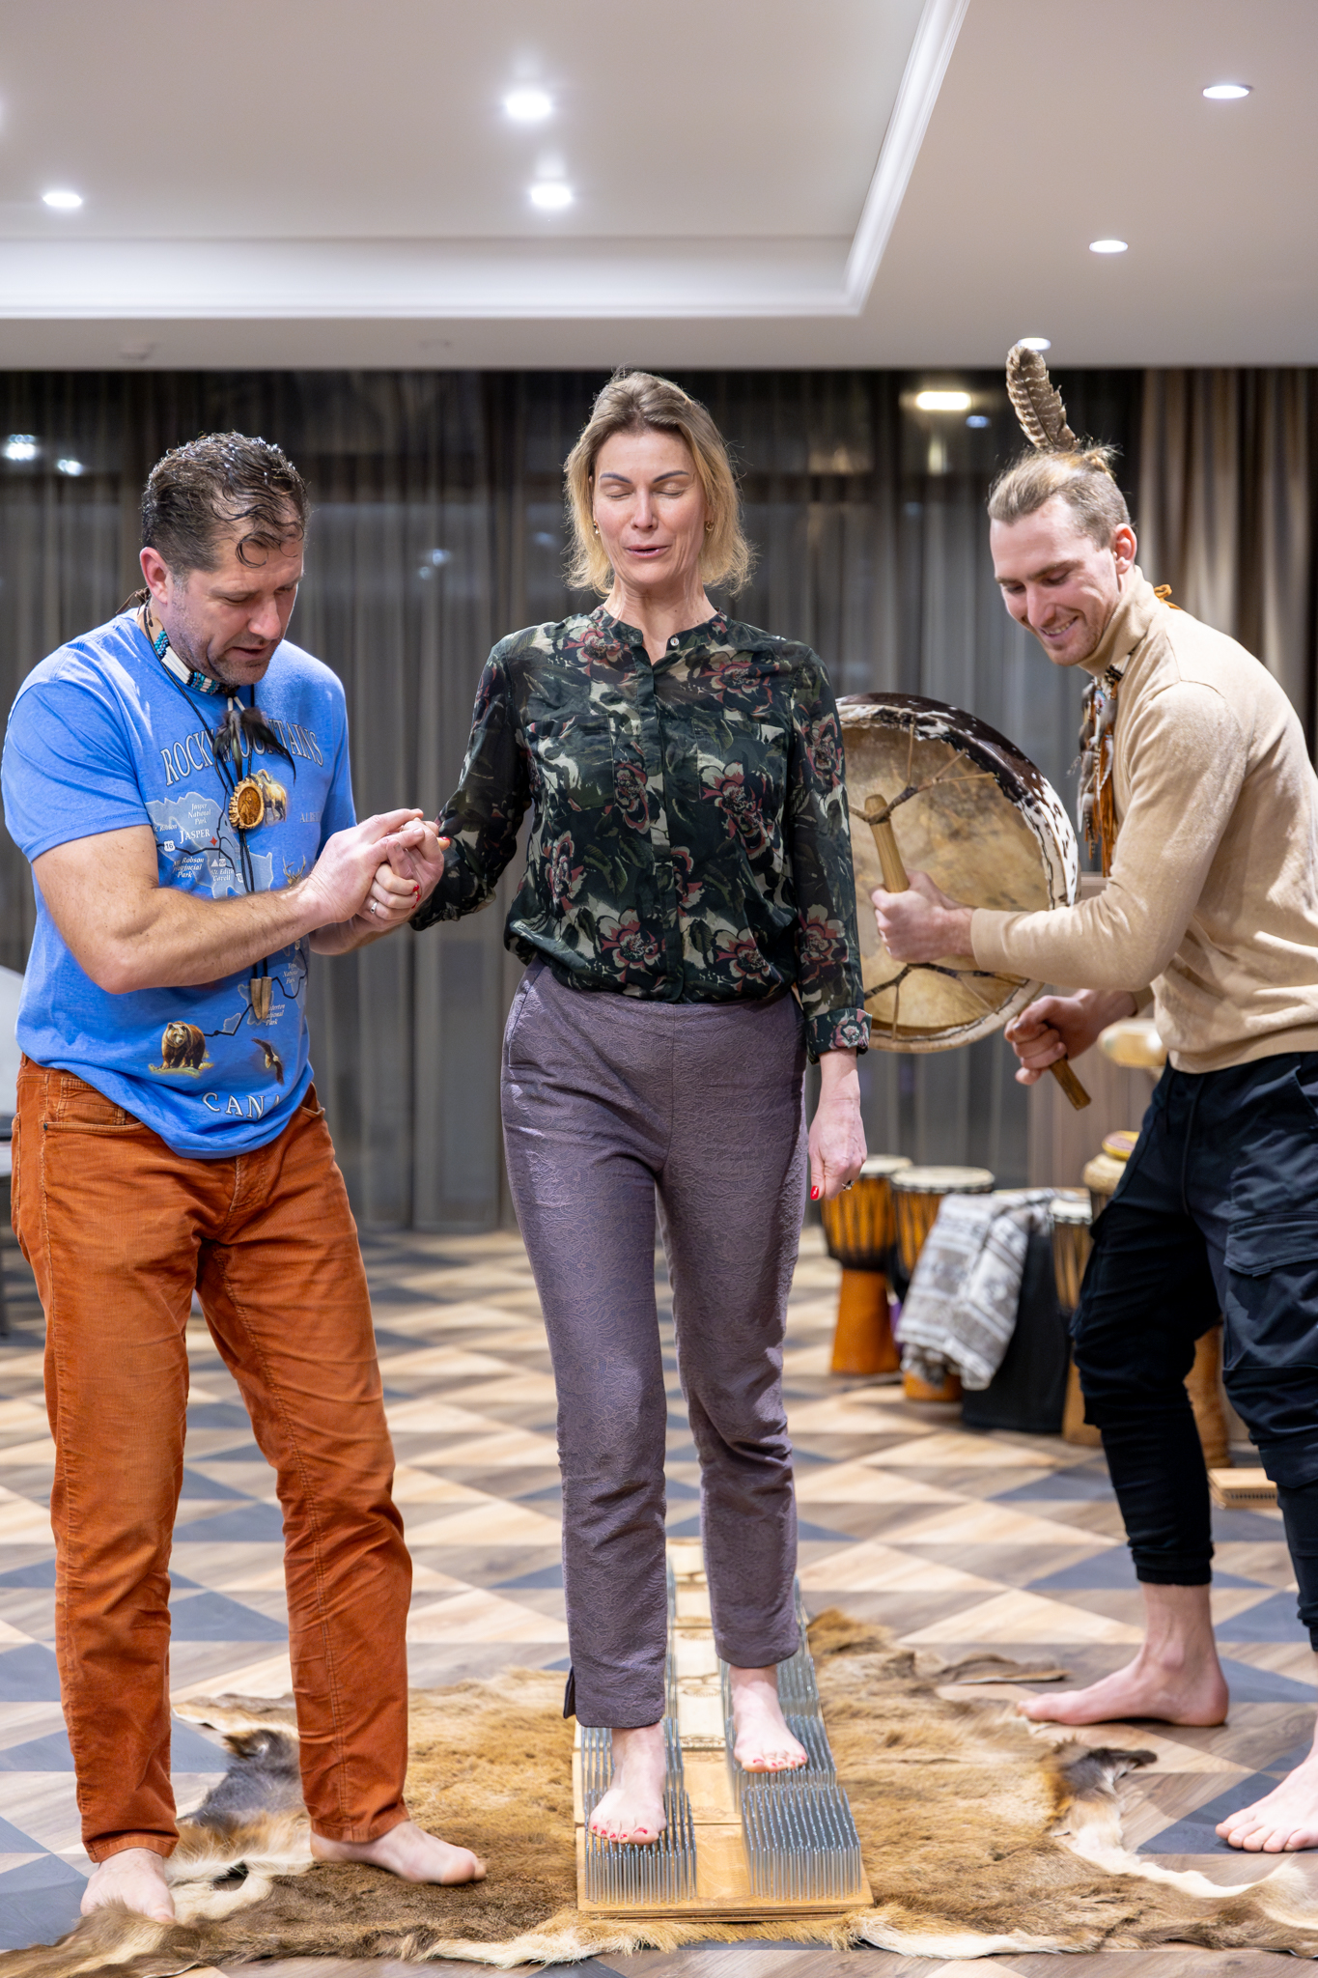
v
Sveikatingumo tendencijos Lietuvos įmonėse?
Kodėl PLACER.LT naudingas klientui,
kuris ieško erdvių ir pramogų?
Lietuvos konferencijų ir renginių asociacijos (LKRA)

Slide 9


2025m. iš 2213 užklausų atėjusių per PLACER.LT platformą – apie 35 proc. klientų ieškojo netradicinių erdvių ir apie 20 proc. užklausų buvo apie veiklas, kurios galėtų apjungti, suvienyti komandas, padėti pažinti kolegas ir 9 proc. Sveikatingumo renginiai: paskaitos, edukacijos, veiklos

Slide 10
v
RENGINIŲ TENDENCIJOS/2026
Daugėja patyriminių renginių
Meno, pažintiniai renginiai, sporto veiklos
Konferencijos su pasirinkta motyvacine tema
Baidarės, dviračių žygiai
WORKATION sanatorijose, sveikatinimo įstaigose
Goforward platforma įmonės darbuotojams nuo mankštų iki paskaitų
Pasiruošimas maratonams
Kodėl PLACER.LT naudingas klientui,
kuris ieško erdvių ir pramogų?
Lietuvos konferencijų ir renginių asociacijos (LKRA)

Slide 11


v
Kodėl PLACER.LT naudingas klientui,
kuris ieško erdvių ir pramogų?

Slide 12
v
Pasaulinės tendencijos?
Kodėl PLACER.LT naudingas klientui,
kuris ieško erdvių ir pramogų?
TYLOS kambariai (renginių metu ir ofisuose, gamybinėje aplinkoje)
Wellness workation
Komandiniai sveikatinimo renginiai (diena skirta sveikatai, kurią daro įmonė kartą į ketvirtį, pusmetį erdvėje kur darbuotojai gali ateiti klausyti paskaitų, aktyviai dalyvauti)
Individualizuoti sprendimai
IT įrankių integravimas (MELP, WALK 15, Go Forward)
Lietuvos konferencijų ir renginių asociacijos (LKRA)

Slide 13

v
Kaip Jums galime padėti skatinti sveikatingumo veiklas įmonėje?
Kodėl PLACER.LT naudingas klientui,
kuris ieško erdvių ir pramogų?
Lietuvos konferencijų ir renginių asociacijos (LKRA)

Slide 14
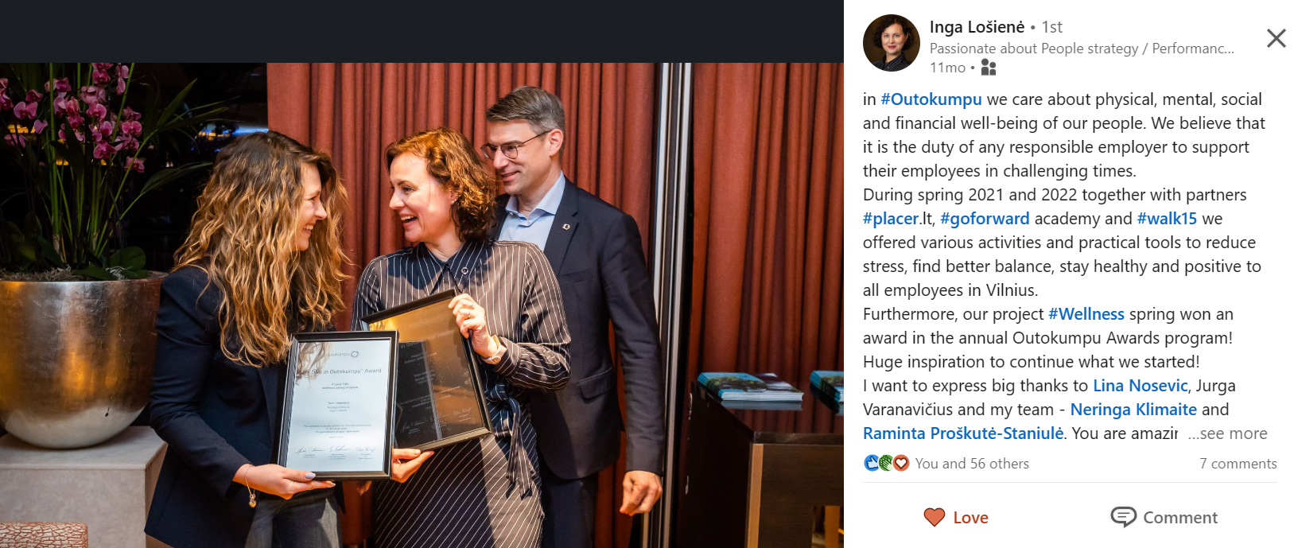
v
Verslo klientams sukurtų programų įvertinimas Europinėse programose (Outokumpu pvz.)
Kodėl PLACER.LT naudingas klientui,
kuris ieško erdvių ir pramogų?
Lietuvos konferencijų ir renginių asociacijos (LKRA)

Slide 15
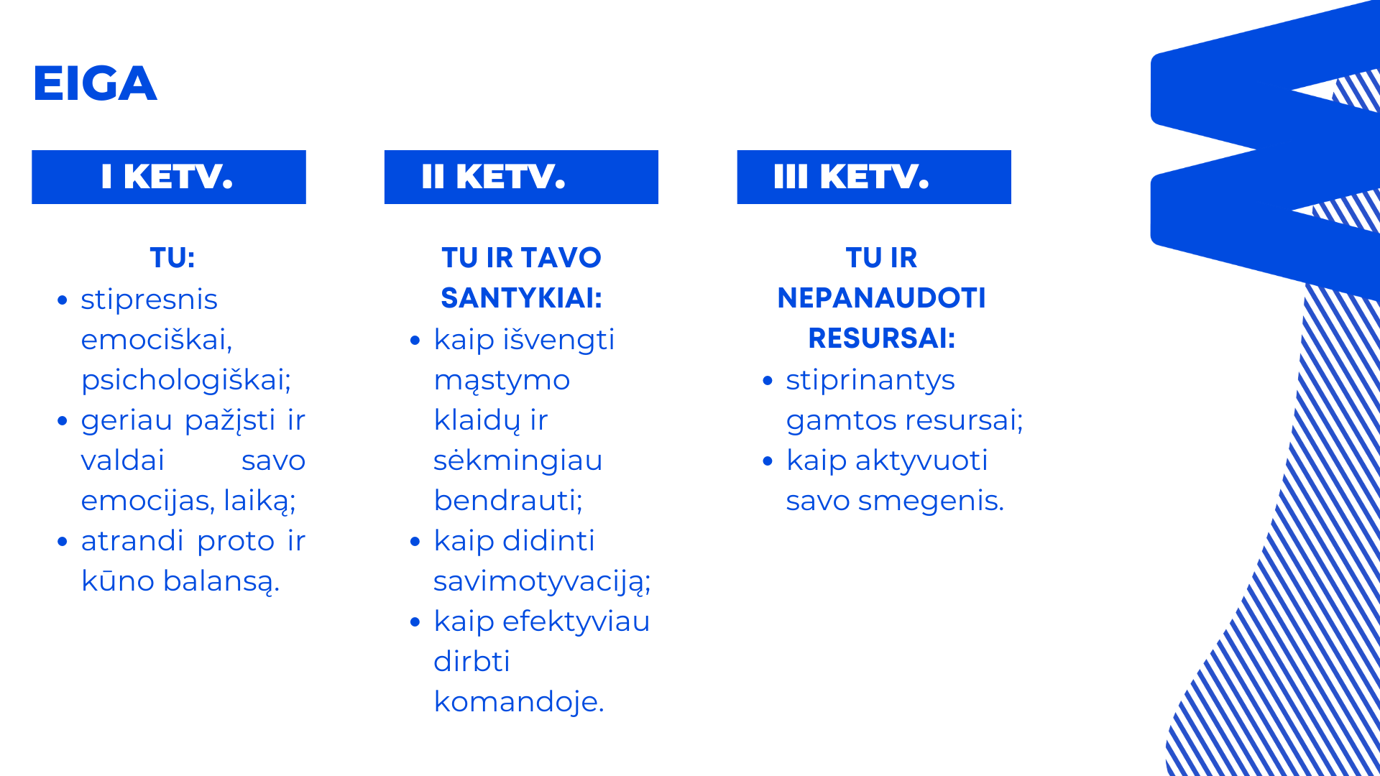
v
PLACER & GoForward individualizuota sveikatingumo programa nuo online iki gyvų susitikimų
Kodėl PLACER.LT naudingas klientui,
kuris ieško erdvių ir pramogų?
Lietuvos konferencijų ir renginių asociacijos (LKRA)

Slide 16
v
Kodėl verta atiduoti į profesionalų rankas?
Kodėl PLACER.LT naudingas klientui,
kuris ieško erdvių ir pramogų?
Paruošiama individualizuota įmonės sveikatingumo programa dabuotojams
Taupote laiką ir atrenkami geriausi lektoriai kiekvienai temai
Pasirūpinama programos pristatymu darbuotojams
Dirbame su geriausiais ir turime ilgaikes sutartis – o tai garantuoja konkurencingą kainą
Turime palaikymo programas t.y. GoForward mokymų platformą tęstinėms sveikatingumo veikloms ir paskaitoms
Lietuvos konferencijų ir renginių asociacijos (LKRA)

Slide 17
v
Kokios galimos vertės įmonei ir darbuotojams rengiant RENGINIUS?
Kodėl PLACER.LT naudingas klientui,
kuris ieško erdvių ir pramogų?
Padedama darbuotojams įsitraukti į bendras veikla, kurios apjungia žmones ir kuria įpročius
Galimybė atskleisti darbuotojų gebėjimus užklasinėje veikloje
Motyvuotas ir įsitraukęs darbuotojas
Galimybė pabendrauti darbuotojams neformalioje aplinkoje
Bendrystė, pažinimas, naujos patirtys
Lietuvos konferencijų ir renginių asociacijos (LKRA)

Slide 18


Registruokitės ir Jūs balandžio 23-24d. Palanga
v
Kodėl PLACER.LT naudingas klientui,
kuris ieško erdvių ir pramogų?
Lietuvos konferencijų ir renginių asociacijos (LKRA)

Slide 19


Lietuvos konferencijų ir renginių asociacijos (LKRA)
Kaunas Startup Accelerator prizininkai
PLACER.LT Jums ir Jūsų
komandai
Interaktyvus maršrutas Vilniaus mieste
Esame:

Slide 20


socialiai atsakingi, suteikiame su narių pagalbą erdves socialiniams partneriams ne pelno siekiančioms organizacijoms, remiame meno renginius, koncertus (pvz. XX Čiurlionio festivalį, Vaikų liniją).
Technologijos keičia pasaulį, PLACER.LT
padės taupyti Jūsų laiką ir atrasti išskirtines erves ir pramogas!
Įkūrėja Lina Nosevič
www.placer.lt

